Slide 1



EMPRESA ELÉCTRICA QUITO

Slide 2
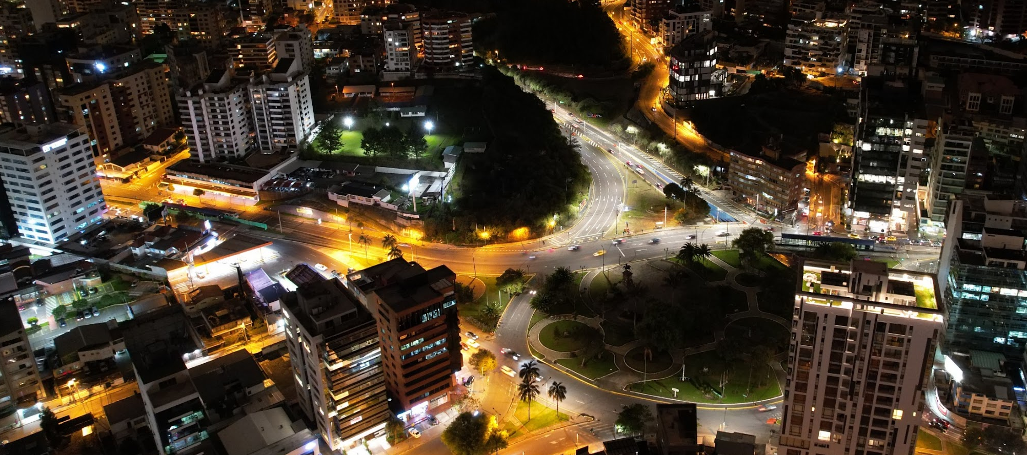



INFORMACIÓN
EMPRESARIAL
EMPRESA ELÉCTRICA QUITO
EEQ

Slide 3
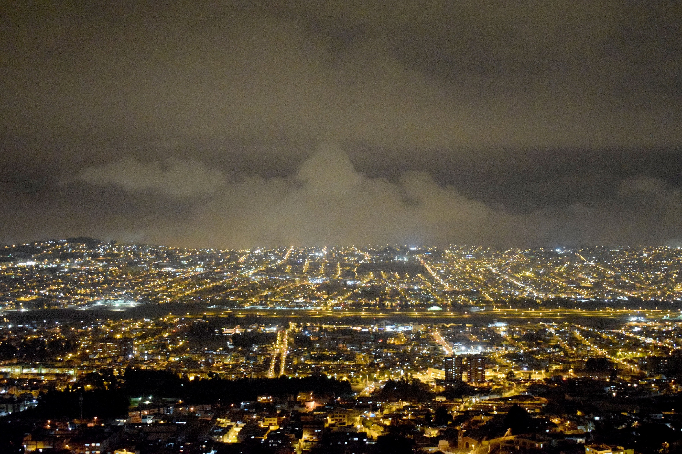

PLANIFICACIÓN EEQ
MISIÓN
VISIÓN
La misión de la EEQ es proveer energía eléctrica de calidad, con sostenibilidad, eficiencia, responsabilidad social y ambiental.
Su visión al 2025 es alcanzar liderazgo regional en calidad, innovación y efectivo servicio de electricidad.
Calidad del servicio.
Atención a la demanda.
Eficiencia del servicio.
Energía renovable y eficiencia energética.
Ambiente.
Trabaja para alcanzar ocho objetivos estratégicos, cinco de ellos enfocados en la ciudadanía.
EMPRESA ELÉCTRICA QUITO
EEQ

Slide 4


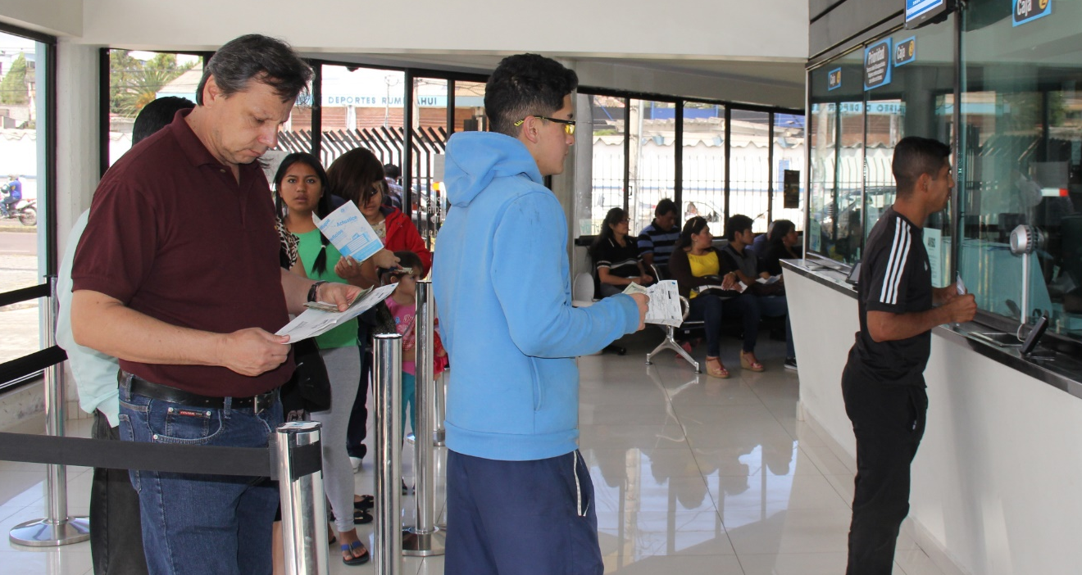
CLIENTES
Clientes totales
1.248.959
CANALES DE RECAUDACIÓN
99,3%
$8,6 millones
21 Agencias
13 Zona periférica
Cobertura
Sistema de Medición avanzada – AMI
Atención y recaudación
6 Zona urbana
Notes:
Clientes industriales con demanda: reducción promedio de 1% del número de clientes, equivalente a reducción de 7% del consumo de energía.
Clientes industriales artesanales sin demanda: reducción promedio de 3,32% del número de clientes, equivalente a reducción 3% del consumo de energía.
El impacto en la variación del número de clientes del sector industrial se ve afectado en gran medida por la variación del número de clientes industriales artesanales sin demanda. Mientras que, la variación en el consumo de energía se ve mayormente afectado por el ingreso o salida de clientes industriales con demanda. De ahí que, la proyección del número de clientes industriales disminuye, mientras que el consumo de energía de la categoría Industrial se incrementa.

Slide 5
ACCIONES RELEVANTES 2022
46 vehículos eléctricos adquiridos para renovar el parque automotor.
$9,3 millones
para soterrar 17 manzanas, 7,6 km con 1.058 clientes beneficiados.
41.500 luminarias LED
instaladas para reemplazar las de sodio con ahorro anual: 4MW, $ 1,4 millones; 2.051 Ton. CO2 de reducción.
1 servicio básico
en ser restablecido en menos de tres horas en el sector La Gasca luego de aluvión.
Certificado
Sistema de Gestión de Energía ISO 50001:2018, obtenido en el Centro Operativo del Sur y Agencia Turubamba.
Contrato Sistema de Medición Avanzada - AMI de medidores inteligentes firmado.
Manifiesto
Adhesión Programa Ecuador Carbono Cero - PECC del MAATE, firmado como parte del compromiso con el ambiente.
1.013 obreros beneficiados con la aprobación por Junta General de Accionistas de Contrato Colectivo.
1° mujer graduada
en Escuela Técnica de Seguridad, Salud y Bienestar Social. Otra profesional lidera grupos de líneas energizadas en el área operativa, como parte de la inclusión de personal femenino.
286 obreros favorecidos con la regulación de condición laboral, dándoles estabilidad en sus puestos de trabajo.

Slide 6
INDICADORES DE GESTIÓN TÉCNICA Y COMERCIAL
Resultados positivos y cumplimiento de metas en indicadores exigidos por la normativa.

Slide 7
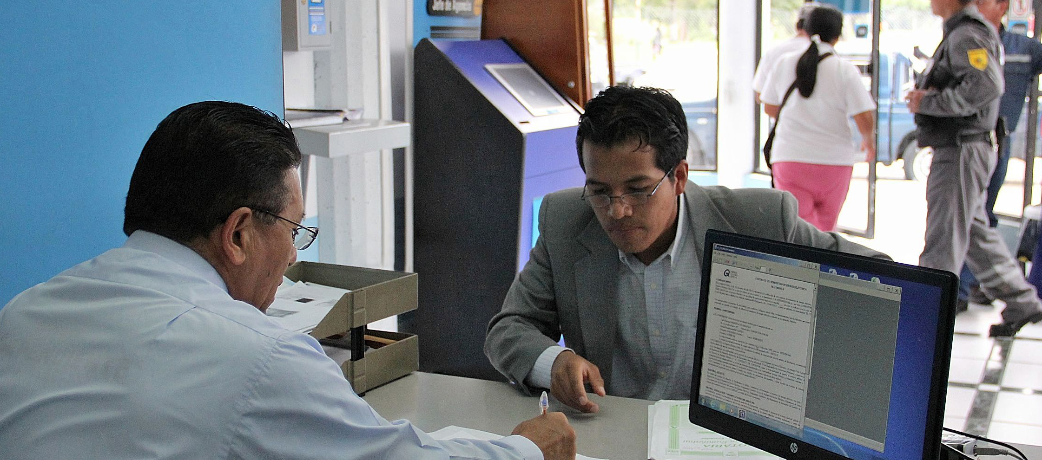
ACCIONES CUMPLIDAS
EMPRESA ELÉCTRICA QUITO
EEQ

Slide 8
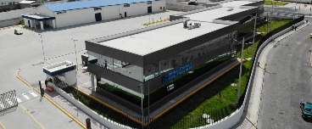
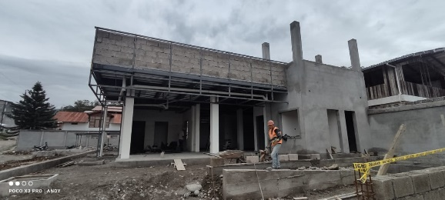
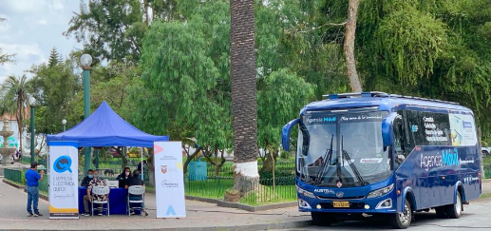

ATENCIÓN AL CLIENTE
Nuevas agencias de atención y recaudación
AGENCIA MÓVIL
EN FUNCIONAMIENTO
EN CONSTRUCCIÓN
AGENCIA CALDERÓN
AGENCIA EL CHACO
152 mil beneficiarios
5,1 millones invertidos
6 mil beneficiarios
496 mil dólares invertidos
82% de avance
En funcionamiento desde octubre de 2022
Fecha Fin: 1er Trimestre 2023
AGENCIA MÓVIL
Acercamos los servicios hacia la
comunidad en zonas alejadas
4.772 Clientes atendidos
3.753 clientes/zonas periféricas
1.019 clientes/zonas urbanas
En funcionamiento desde febrero de 2022
Notes:
Revisar inversión de agencia o quitar dato, está toda la inversión con el centro operativo

Slide 9


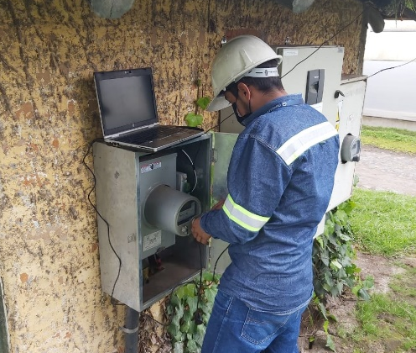
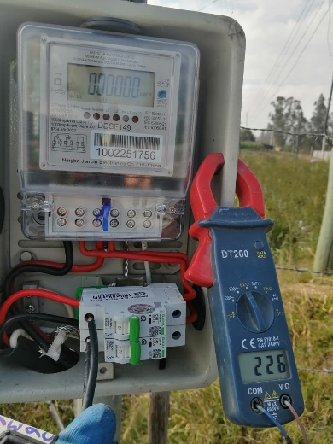
ATENCIÓN AL CLIENTE
SISTEMA DE MEDICIÓN
AVANZADA – AMI
REEMPLAZO MEDIDORES ESTÁNDAR A ELECTRÓNICOS
PROCESO
COORPORATIVO
16,4
354.819
Millones invertidos
8,6
medidores electrónicos en el área de servicio
Millones de contraparte EEQ
Cambio de medidores con tecnología radiofrecuencia para toma de lecturas a larga distancia.
ACCIONES 2022
Identificación de sectores a instalar
Levantamiento áreas concentradas-dispersas, tipo de servicio
Firma de contrato: agosto 2022
62.535 Medidores adquiridos
35.000 Medidores instalados

Slide 10
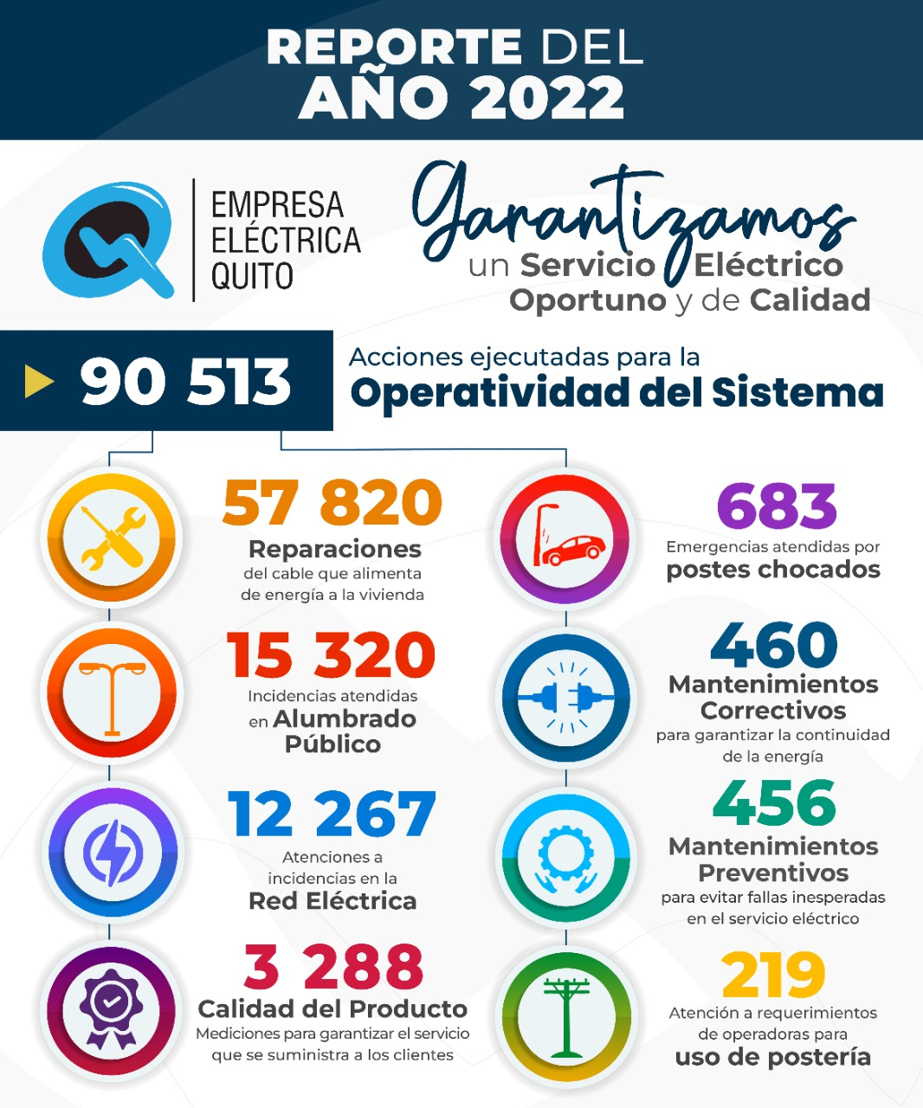
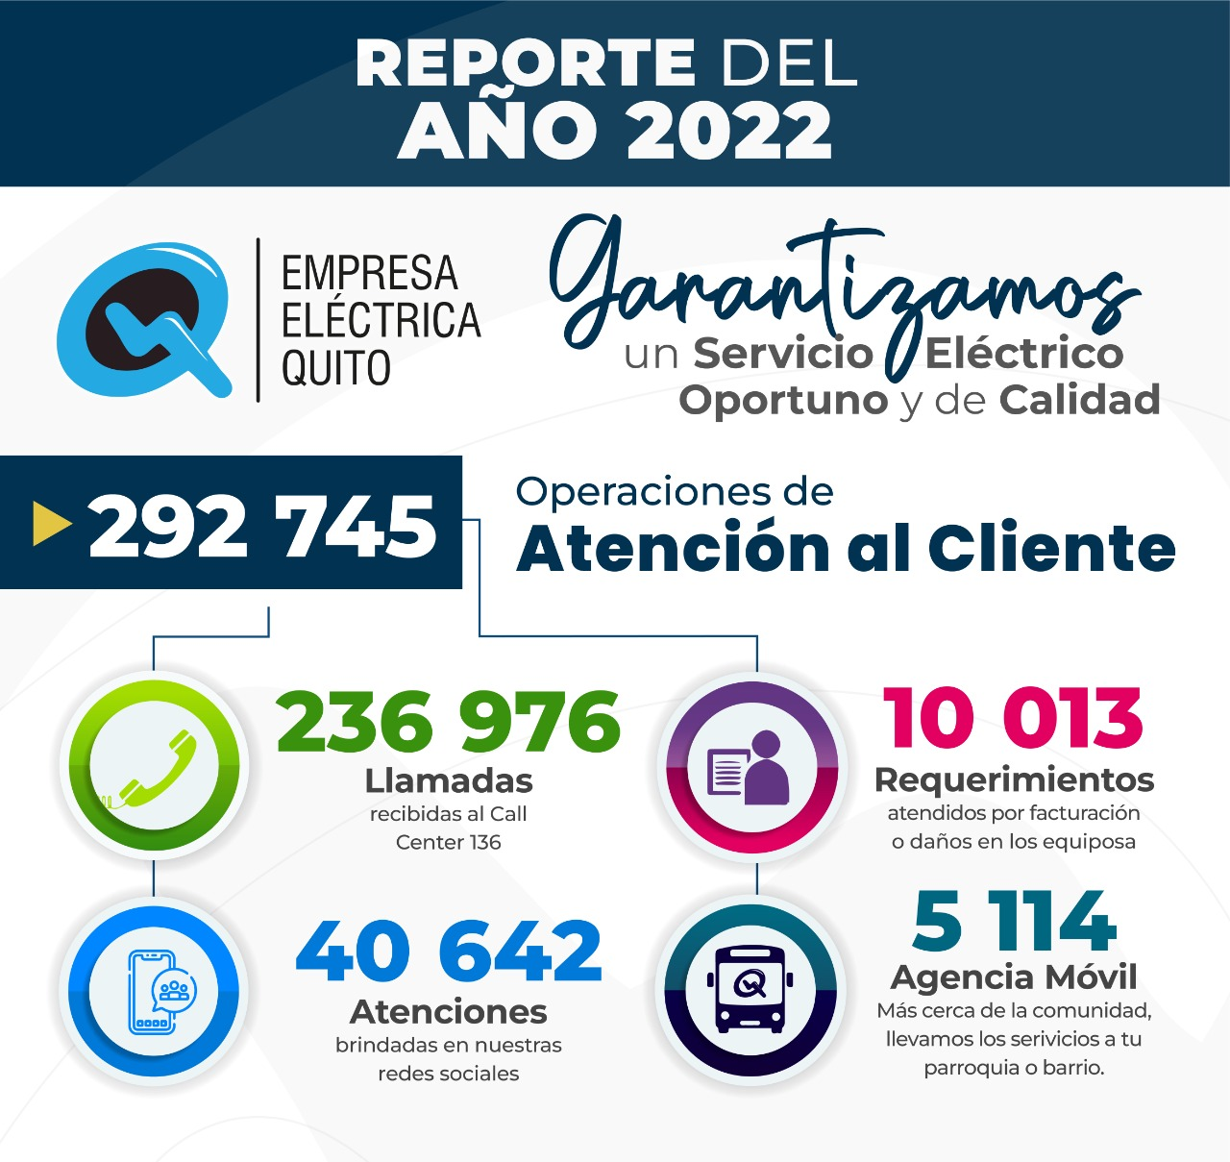
ATENCIÓN AL CLIENTE
AGENCIA MÓVIL
Resultados de operaciones realizadas
Notes:
Revisar inversión de agencia o quitar dato, está toda la inversión con el centro operativo

Slide 11
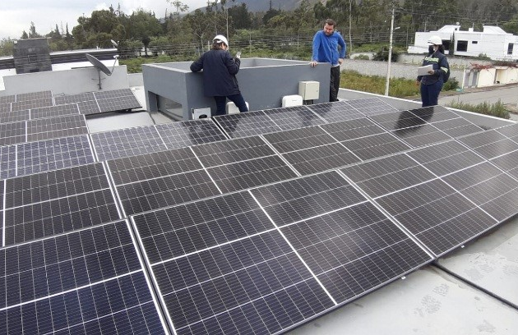

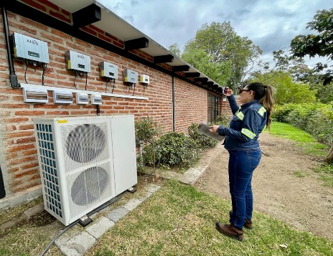
ATENCIÓN AL CLIENTE
# TRÁMITES
Generación Distribuida para Autoabastecimiento – SGDA
357
Solicitudes atendidas
(2019-2022)
3,3
MW
Demanda instalada
196 solicitudes atendidas 2022
2,2 MW demanda instalada
MAYORES CLIENTES
DELCAMPO S.A.S.
CHOVA DEL ECUADOR S.A.
JAMES BROWN PHARMA C.A.
TIENDAS INDUSTRIALES ASOCIADAS TIA S.A.
INMOBILIARIA MOTKE S.A.
INT FOOD SERVICES CORP. S.A. (KFC)

Slide 12
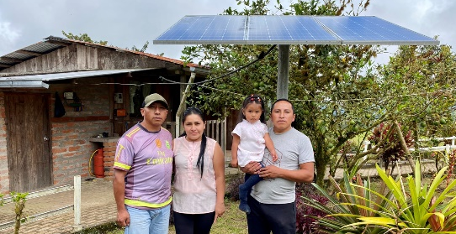
ATENCIÓN AL CLIENTE
Electrificación Rural Fotovoltaica Aislada
Dotar del servicio de energía eléctrica a viviendas aisladas y descentralizadas
663
Sistemas fotovoltaicos
totales
106
Mantenimientos realizados
en sistemas fotovoltaicos
*Amaguaña, Atahualpa, La Ecuatoriana, Chillogallo, Lloa, Pacto, Calacalí, San José De Minas, Pedro Vicente Maldonado.
63 nuevas familias cuentan con servicio
63 Sistemas fotovoltaicos instalados (8 en zona urbana y 55 en zona periférica)
9 parroquias de Pichincha*
2022

Slide 13
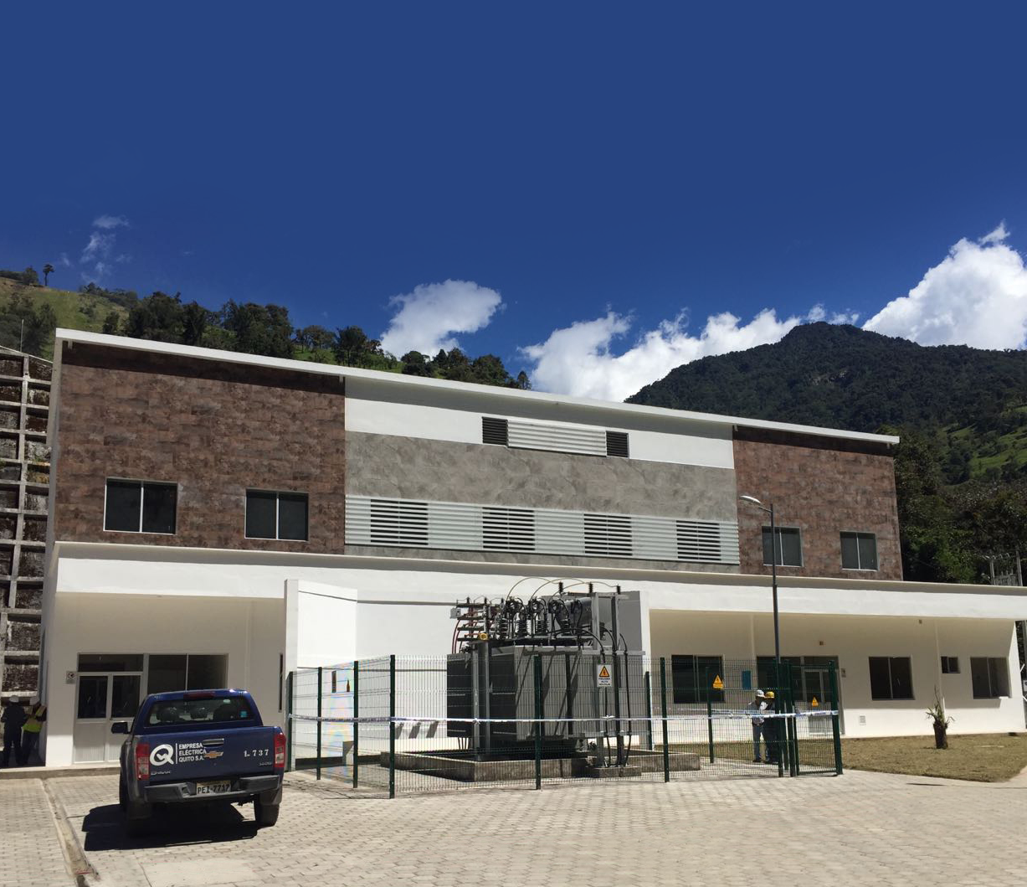
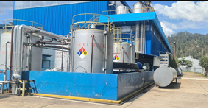
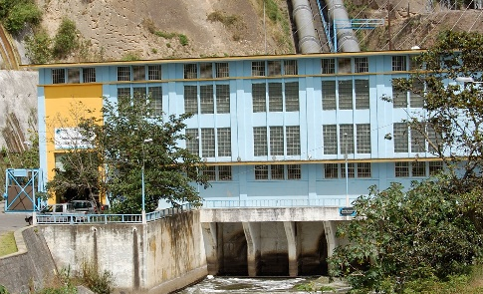
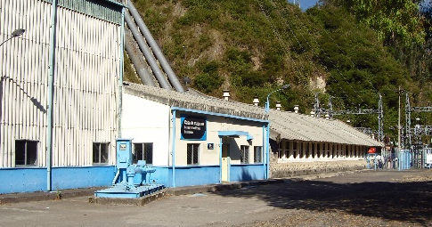
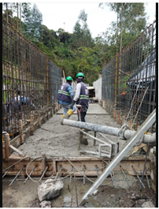
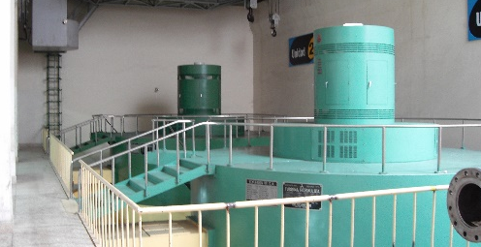
GENERACIÓN
Recuperación de la potencia efectiva instalada del parque generador
6
Centrales
modernizadas
Recuperación de niveles de operación Hidrovictoria, como empresa subsidiar EEQ con 100% de propiedad accionar.
GUALBERTO HERNÁNDEZ
CUMBAYÁ
CUMBAYÁ
PASOCHOA
GUANGOPOLO
GUANGOPOLO
LOS CHILLOS
NAYÓN
NAYÓN
HIDROVICTORIA
Notes:
6 CENTRIFUGADORES INSTALADAS?? INDICAR ESTO

Slide 14

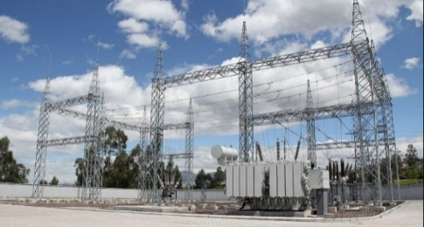
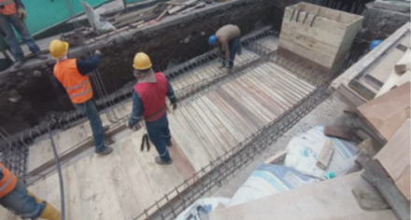
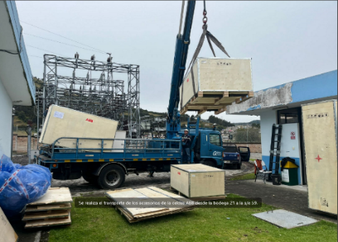
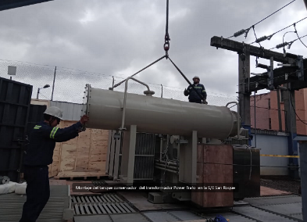
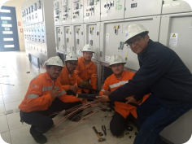
13
SUBTRANSMISIÓN
Subestaciones
en modernización
(CALIDAD)
FINALIZADAS
7
Subestaciones
en construcción
(EXPANSIÓN)
CAROLINA
PÉREZ GUERRERO
MIRAFLORES
EN EJECUCIÓN
MIRADOR ALTO
BICENTENARIO
Auqui
Chillo Jijón
La Morita
Parque Metropolitano
EUGENIO ESPEJO 95%
SAN ROQUE 70%
EL OBRAJE 95%
PEDRO VICENTE MALDONADO
10 Vieja
Floresta
Andalucía
Selva Alegre
Casa Guayasamín
Santa Rosa
Vicentina
Notes:
Auqui: 28%
Chillo Jijón: 23%
La Morita: 24%
Parque Metropolitano: completada derivación de línea de transmisión a 138 kV

Slide 15
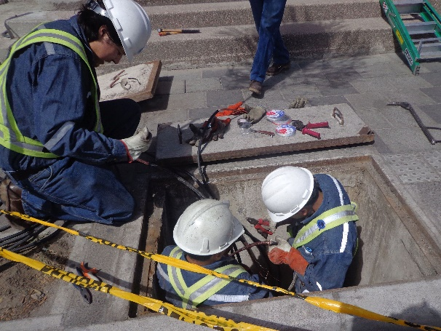

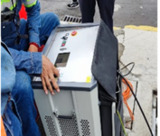
DISTRIBUCIÓN
Soterramiento
9,3 Millones
17 Manzanas
7,6 km
Invertidos
Soterradas
De canalización incluido
alumbrado público
1.058 Suministros
Beneficiados
PRINCIPALES SECTORES
Centro Histórico: Mama Cuchara, La Tola, San Francisco, San Roque, La Ronda, La Marín.
Centro norte: Carolina 1 y 2, Mariana de Jesús 2, Arroyo Delgado.

Slide 16

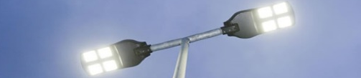
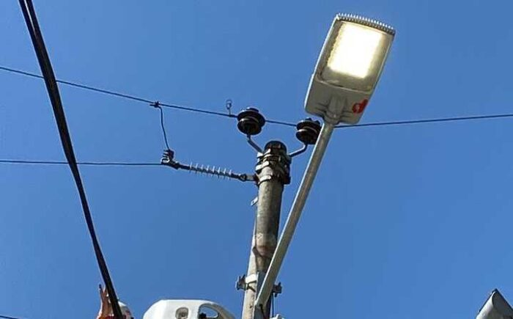
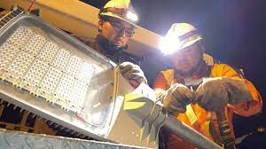
ALUMBRADO PÚBLICO
Iluminación LED
Mejoramiento de la iluminación, seguridad ciudadana y reducción de emisiones de CO2.
298.718 luminarias de sodio totales
48% área urbana
13,58% tasa de Falla
41.500 luminarias LED adquiridas
26 millones invertidos
4 MW Ahorro
1,4 millones de ahorro anual
4,29% tasa de falla
2.051 reducción de CO2
REPOSICIÓN DE LUMINARIA
Notes:
CONFIRMAR SI TODAS SON DE SODIO: 298.718

Slide 17

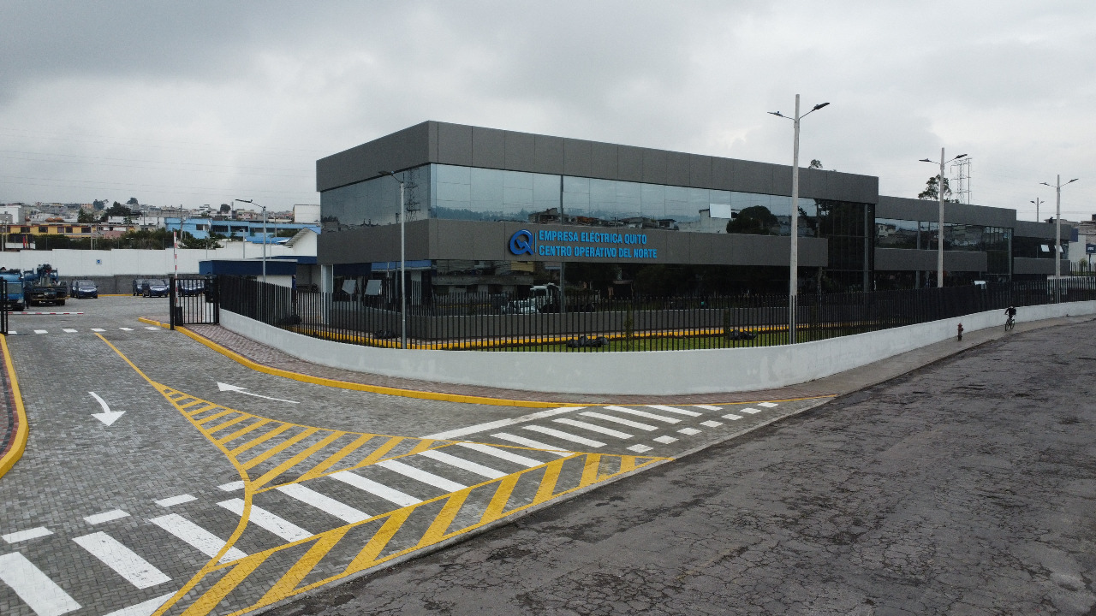

INFRAESTRUCTURA
Centro Operativo Calderón
4,5 Millones
Invertidos
200 Mil
Beneficiados
3.884 m2
Construcción
15 Mil m2
En funcionamiento
desde octubre 2022
Entre parqueaderos y áreas verdes
BLOQUES
ZONAS
BENEFICIADAS
ZONAS: Nayón, Zámbiza, Llano Chico, Llano Grande, Pomasqui, San Antonio de Pichincha, Calacalí, Nono, Puéllaro, Perucho, Chavezpamba, Atahualpa y San José de Minas.
Agencia Integral Calderón
Edificio operativo
Bodegas para materiales y equipos, y garajes vehiculares
Electrolinera

Slide 18
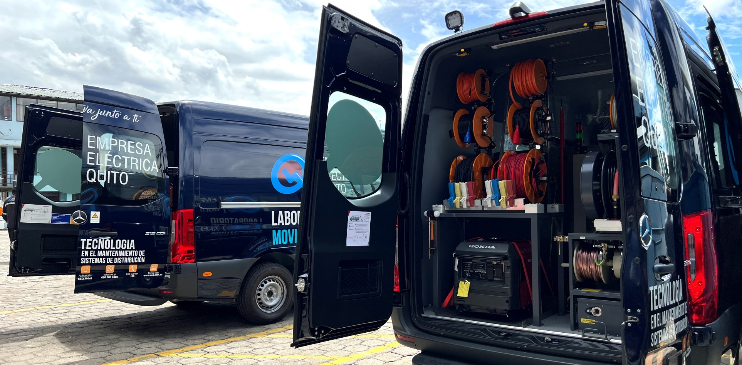

INFRAESTRUCTURA
Laboratorios móviles
2 Nuevos
Laboratorios
1 para transformadores
1 para cables
Primeros en el país
Tecnología de punta
Servicio disponible para las empresas distribuidoras

Slide 19

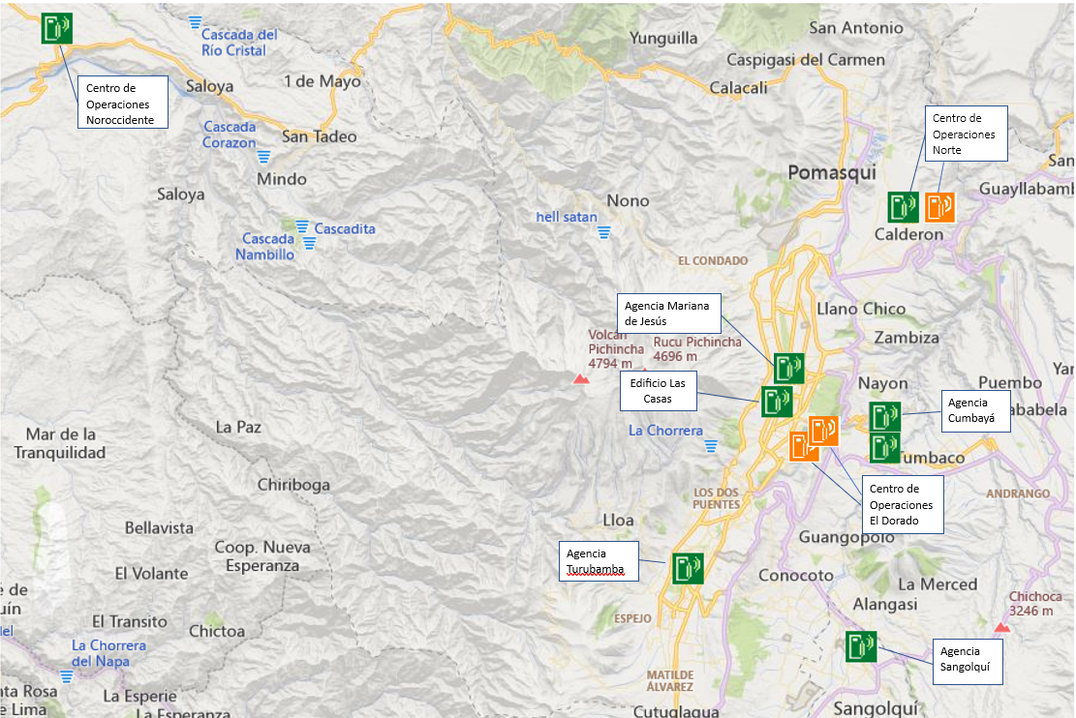
INFRAESTRUCTURA
Movilidad eléctrica
CRECIMIENTO
VEHÍCULOS ELÉCTRICOS
ELECTROLINERAS EN INSTALACIONES EEQ
106
8
11
Medidores instalados
Equipos de uso residencial
Electrolineras
en edificios EEQ
TOTAL
Electrolineras

Slide 20


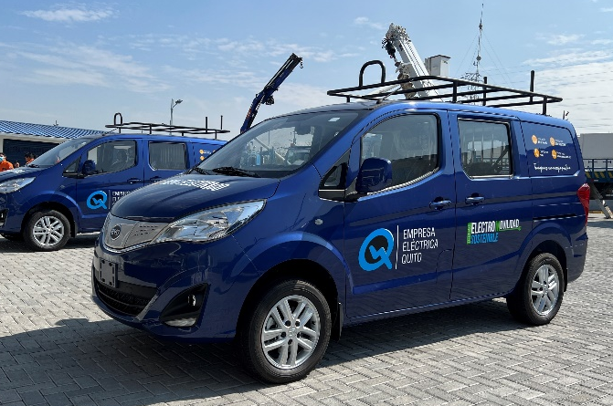

INFRAESTRUCTURA
Renovación parque automotor
514
VEHÍCULOS ELÉCTRICOS 2022
Vehículos
26 vehículos eléctricos
442 livianos y medianos
71 pesados
20 Tipo VAN
2 SUV
1 millón de inversión
ANTIGUEDAD
20%
26%
POLÍTICA DE EFICIENCIA ENERGÉTICA
RESULTADO DE IMPLEMENTACIÓN

Slide 21
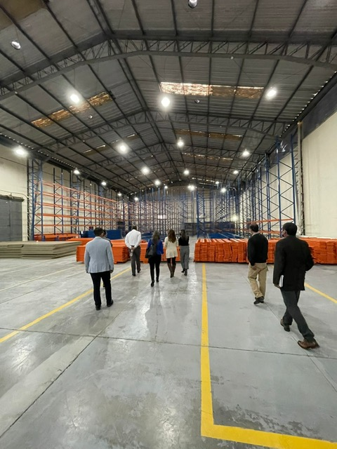
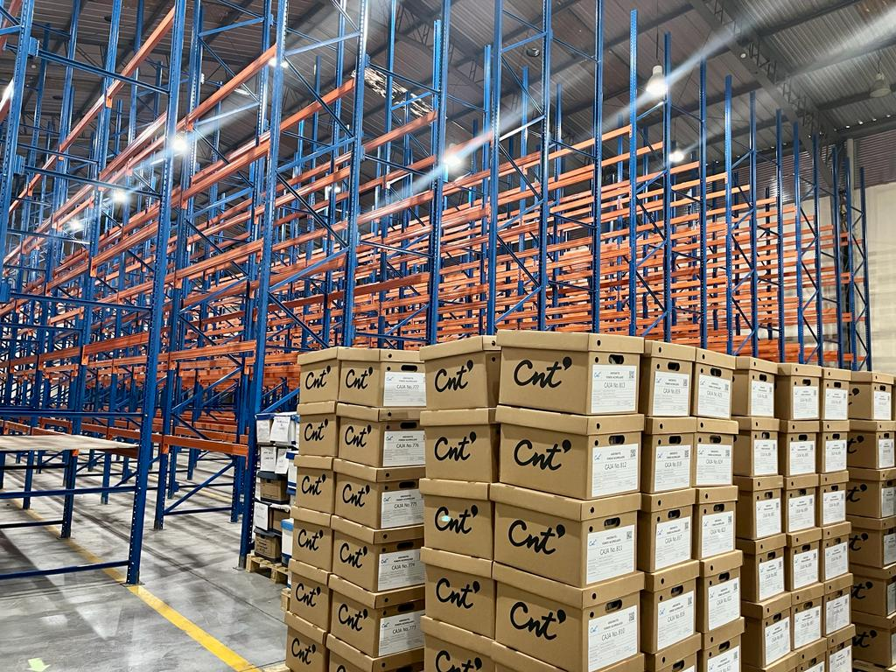


INFRAESTRUCTURA
Sistema de Gestión Documental Digital
Disponer de documentación en forma ágil y oportuna; mediante un gestor documental funcional.
PROYECTO
46,13
Millones de fojas
organizadas conforme normativa
3,6
Millones
de inversión
PROGRAMADO 2023
23 millones fojas
documentos digitalizados
Contrato suscrito el 23 de diciembre de 2022

Slide 22
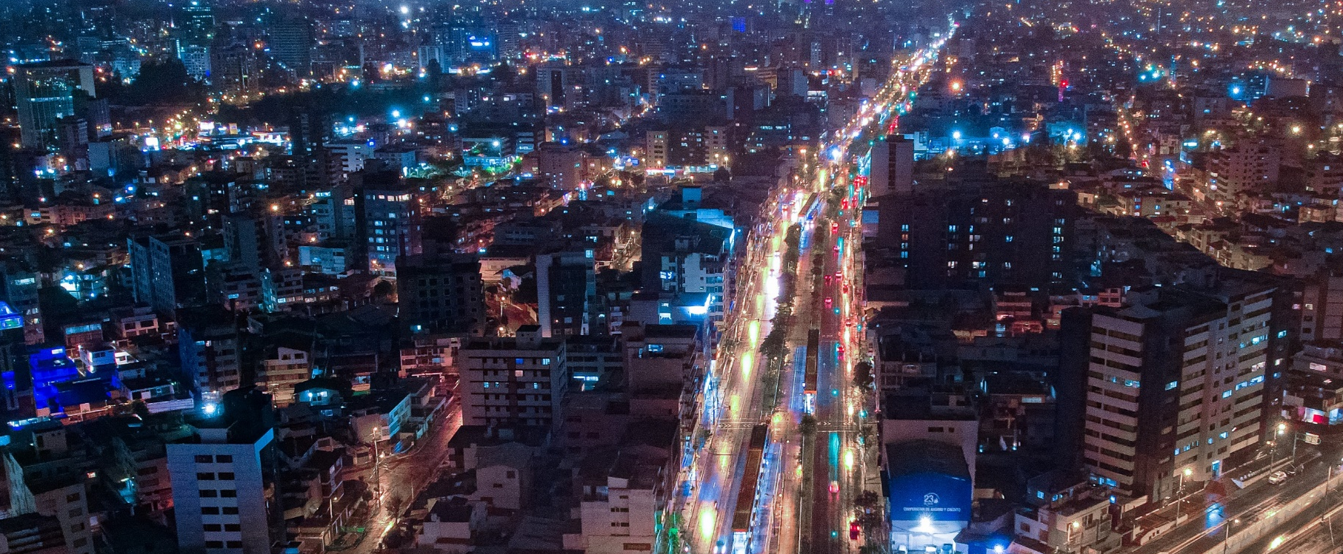


INNOVACIÓN TECNOLÓGICA
Sistema de Información Geográfica
SITUACIÓN ACTUAL
Limitado nivel de actualización de la información para sistemas de gestión.
80% medio voltaje
60% bajo voltaje
40% acometidas y medidores
7,6
Millones
Inversión
PROYECTO
USO DE NUEVAS TECNOLOGÍAS
Ubicación espacial de elementos eléctricos
Identificación de información técnica y fases de conexión
BENEFICIOS
Disminuir tiempos de desconexión con criterios de selectividad de equipos, transformadores, clientes y sus relaciones en la BD GIS
Mejorar la calidad de la data para óptima interoperabilidad con sistemas: ADMS, CIS-CRM, CYME, ERP-EAM
Validar la ubicación geoespacial de equipos y elementos del Sistema de Información Geográfica

Slide 23

INNOVACIÓN TECNOLÓGICA
Implementación de sistemas ERP Y EAM
31/12/2022
01/01/2024
31/07/2024
✓
✓
Constitución y socialización del proyecto
Assesment
Implementación & Quality Assurance
Go life
Estabilización
8,5
Millones de inversión
Homologar procesos administrativos financieros.
Utilizar mejores prácticas.
Integrar procesos comerciales.
Maximizar la productividad de los activos y seguimiento de la información de uso del equipamiento.
OBJETIVOS
Diagnóstico Assesment
Modelo de negocio para dar inicio a la implementación del sistema
Definición de la Gobernanza
Levantamiento de licencias
ACCIONES
REALIZADAS

Slide 24
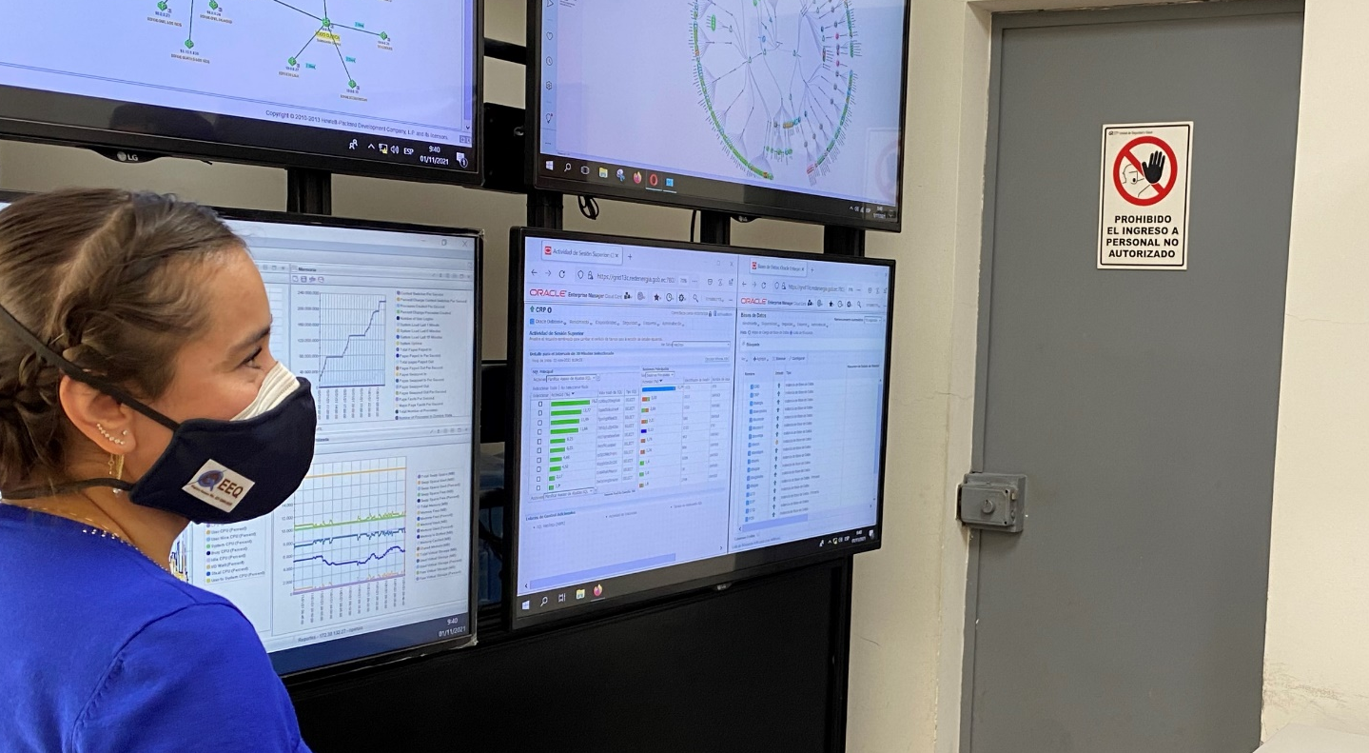

INNOVACIÓN TECNOLÓGICA
Centro de Datos Nacional
PROCESO
COORPORATIVO
7,2 Millones invertidos
3,2 Millones de contraparte EEQ
(ASSESMENT) DELOITTE
ACCIONES REALIZADAS
Repotenciación infraestructura hardware, incluye servicio de mantenimiento (2021 – 2024)
Licenciamiento, upgrade, reportaría y soporte técnico especializado firewall (2022- 2024).
Soporte y mantenimiento de plataforma de virtualización VMWARE Y BACKUP (2022 – 2023).
Mantenimientos preventivos y correctivos.
Renovación licencias Vmware Esx y Veeam BAckup

Slide 25

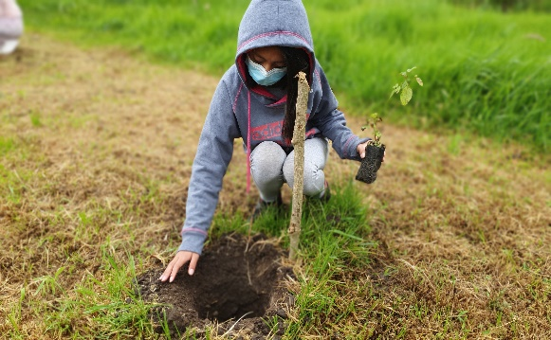
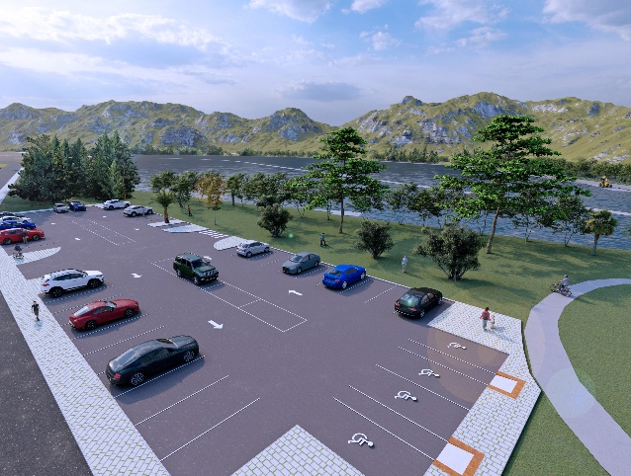
GESTIÓN SOCIO AMBIENTAL
INCENDIO - RESERVORIO DE CUMBAYÁ
SOCIALIZACIÓN PROYECTOS
22.000 beneficiarios de 42 parroquias participaron en eventos organizados para informar masivamente sobre iniciativas EEQ
2.000
Árboles sembrados
GESTIÓN AMBIENTAL PROYECTOS DE DISTRIBUCIÓN Y GENERACIÓN
Plan de regeneración de reservorio Cumbayá
44 Proyectos regularizados
41 proyectos de distribución eléctrica.
2 proyectos fotovoltaicos.
1 proyecto para construcción del nuevo laboratorio de medidores.
Notes:
15 colegios fiscales
5 colegios municipales

Slide 26
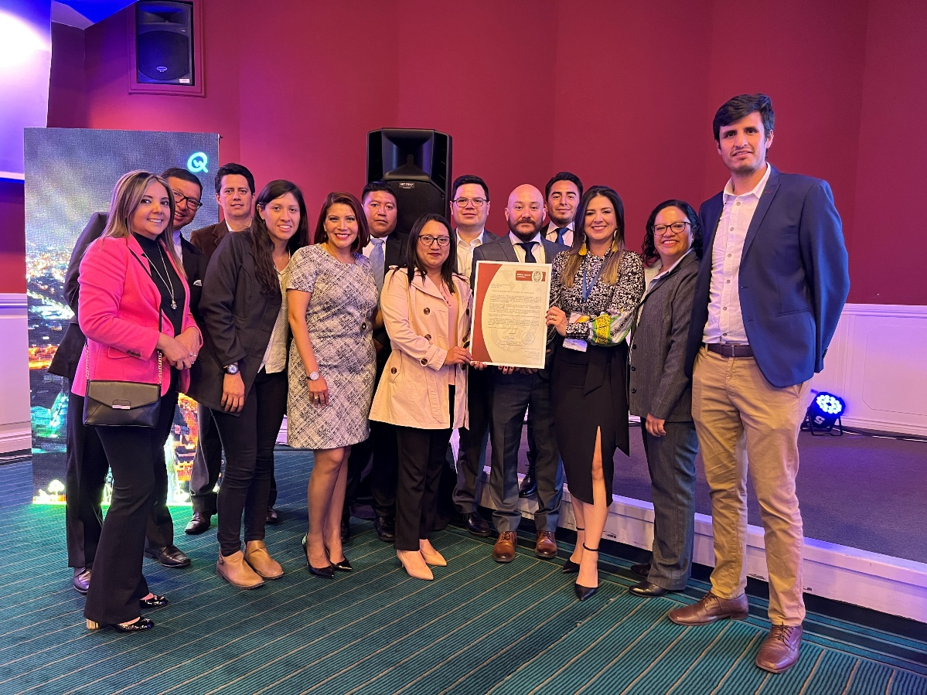
GESTIÓN SOCIO AMBIENTAL
ISO 50001
SISTEMA DE GESTIÓN DE ENERGÍA
HUELLA DE CARBONO
10.555 toneladas de CO2 medidas en la EEQ en 2021
EMPODERAMIENTO
DE LAS MUJERES
ADHESIÓN A LOS PRINCIPIOS DE EMPODERAMIENTO DE LAS MUJERES – WEPS
Fortaleciendo las políticas corporativas de igualdad entre mujeres y hombres de la EEQ
Obtención de Certificación en Turubamba
Notes:
IMPLEMENTACIÓN Y REACONDICIONAMIENTO DE LAS INSTALACIONES EN EL RESERVORIO DE CUMBAYÁ

Slide 27
GESTIÓN FINANCIERA
Estado de resultados (provisional)
$ 390 millones $ 339 millones
19,5% Crecimiento
13,4% Crecimiento
RESULTADO DEL EJERCICIO
$ 51 millones

Slide 28
GESTIÓN FINANCIERA
Estado de situación financiera (provisional)
$ 1360,5 millones = $ 314,3 millones + $ 1046,2 millones
4% Crecimiento
1% Decrecimiento
5,5% Crecimiento

Slide 29
GESTIÓN FINANCIERA
Ejecución presupuestaria
12
Puntos porcentuales
Inversión corporativa de incremento en relación a 2020

Slide 30
TALENTO HUMANO
ESCUELA DE LINIEROS
24 graduados
CONTRATO COLECTIVO
Aprobado por la Junta de Accionistas
2.032 total de colaboradores
(71% operativo - 29% administrativo)
286 obreros con contratos regularizados
208 capacitaciones realizadas
1.880 exámenes preocupacionales,
ocupacionales y de retiro realizados
45% Reducción de accidentes de trabajo (2019-2022)
Inclusión de personal femenino en las escuelas de capacitación
PRIMERA MUJER:
Graduada en la Escuela Técnica de Seguridad, Salud y Bienestar Social
En liderar grupos de líneas energizadas en el área operativa de la EEQ

